Slide 1
Curso complementario Desarrollo de Back-end con Node.js - MongoDB
ING - DIEGO CASALLAS
22810019-1

Slide 2
Node.js - Email
Enviar Correo electrónico
Configuración de servidor Gmail SMTP
Guía de configuración Link
Usar un servicio de mensajería como u otras
https://app.brevo.com/

Slide 3
Node.js - Email
SMTP
Es un Protocolo Simple de Transferencia de Correo, es un protocolo estándar utilizado para enviar correos electrónicos a través de Internet.
Funciona como un sistema de mensajería que permite que los servidores de correo electrónico se comuniquen y transfieran mensajes entre sí, desde el remitente hasta el destinatario final.

Slide 4
Node.js - Email
¿Cómo funciona SMTP?
Envío del correo:Cuando envías un correo electrónico, tu cliente de correo (como Outlook, Gmail, etc.) se conecta a un servidor SMTP y le entrega el mensaje.
Transferencia entre servidores:El servidor SMTP del remitente se encarga de encontrar el servidor SMTP del destinatario, utilizando registros DNS y otros protocolos de red.
Entrega al destinatario:Una vez que el correo llega al servidor SMTP del destinatario, este lo almacena en el buzón del destinatario.
Recepción del correo:El destinatario utiliza un protocolo de recepción de correo (como POP3 o IMAP) para acceder y leer sus mensajes.

Slide 5
Node.js - Email
¿Qué son los puertos SMTP?
Los puertos SMTP son números de puerto específicos en un servidor que permiten la comunicación a través de SMTP.
Los puertos más comunes son:
25: El puerto SMTP original, pero ya no se recomienda para enviar debido a problemas de seguridad y bloqueo por parte de los ISP.
465: Un puerto SSL/TLS antiguo, pero no recomendado por seguridad.
587: El puerto SMTP recomendado para el envío de correo electrónico, que utiliza STARTTLS para cifrar la conexión.
2525: Una alternativa al puerto 587, a menudo utilizado cuando el 587 está bloqueado.

Slide 6
Node.js - Email
Estructura y Funcionamiento de SMTP:
Conexión:
El cliente se conecta al servidor SMTP a través de un puerto específico (generalmente el 25, 587 o 465).
Comandos:
El cliente envía comandos al servidor para iniciar la sesión, identificar remitente, destinatario y transferir el contenido del mensaje.
Respuestas:
El servidor responde a los comandos con códigos numéricos y mensajes opcionales, confirmando la recepción o indicando errores.

Slide 7
Node.js - Email
4. Transacciones SMTP:
Una transacción SMTP consta de tres secuencias de comandos/respuesta:
MAIL FROM: Establece la dirección de retorno del mensaje (remitente).
RCPT TO: Establece los destinatarios del mensaje.
DATA: Inicia la transferencia del contenido del mensaje (cuerpo y encabezado), que finaliza con un punto en una línea separada.

Slide 8
Node.js - Email
5. Cierre de la sesión:
El cliente puede cerrar la sesión con el comando QUIT.
Componentes clave:
Cliente SMTP (Agente de Envío de Correo): La aplicación que envía el correo electrónico (ej. Outlook, Gmail).
Servidor SMTP (Agente de Transferencia de Correo): El servidor que recibe y reenvía el correo electrónico.
Comandos SMTP: Instrucciones de texto para controlar la comunicación (ej. HELO, MAIL FROM, RCPT TO, DATA, QUIT).
Códigos de respuesta SMTP: Códigos numéricos que indican el estado de la transacción (ej. 250 para éxito, 550 para error).

Slide 9
Node.js - Email
6. Seguridad:
SMTP por sí solo no cifra la comunicación. Se recomienda utilizar puertos seguros como 587 (con STARTTLS) o 465 (con SSL/TLS implícito) para cifrar la conexión y proteger el contenido del correo electrónico.

Slide 10
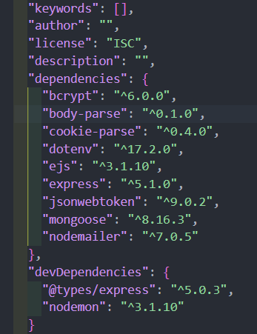
Node.js - Email
Enviar Correo electrónico
Instalar dependencias
Verificar las dependencias en el archivo package.json
De no tenerlas realizar la instalación
npm install nodemailer
npm install ejs

Slide 11
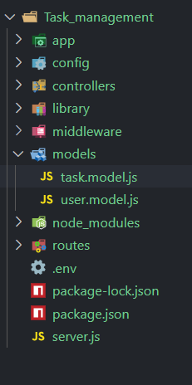
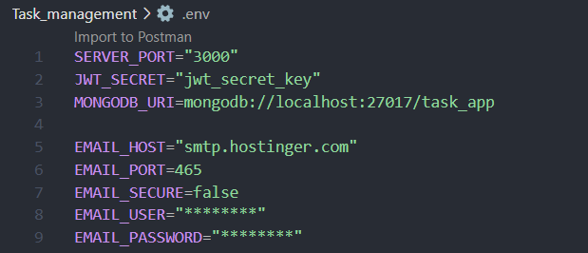
Node.js - Email
.env
ACTUALITZAR

Slide 12
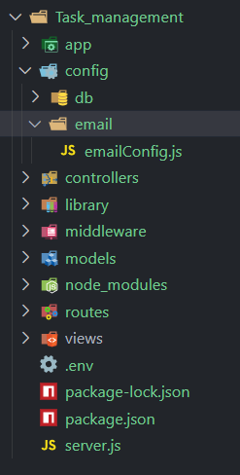
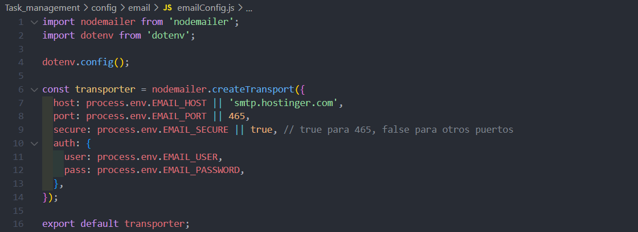
Node.js - Email
Crear la configuración de correo
config/email->emailConfig.js
AJUSTAR

Slide 13
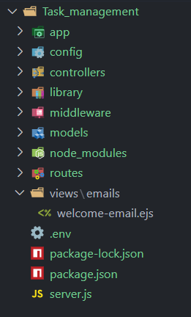
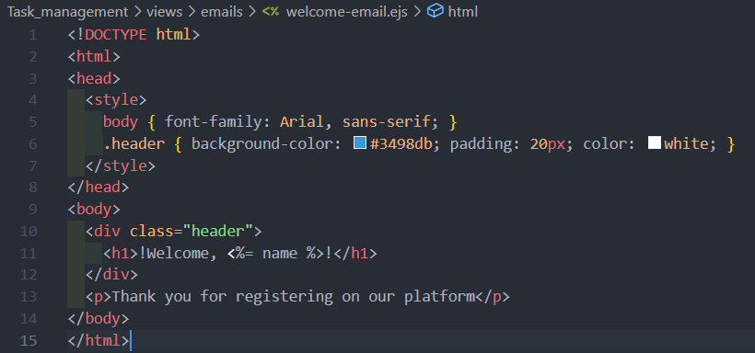
Node.js - Email
Crear la plantilla para enviar el correo electrónico
Crear la carpeta views
Crear carpeta emails
Crear plantilla welcome-email.ejs

Slide 14
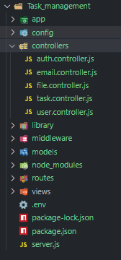
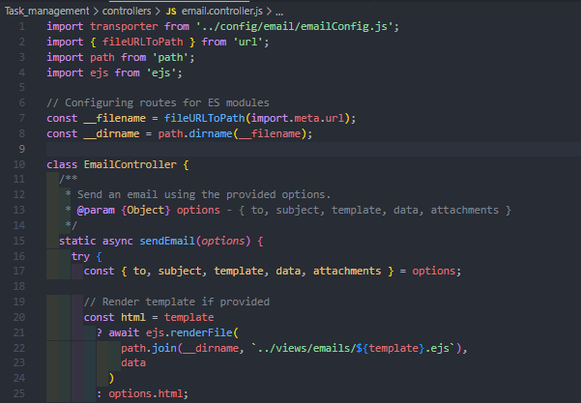
Node.js - Email
Crear el controlador para el envío de correo
controllers->email.controller.js
PLANTILLA

Slide 15
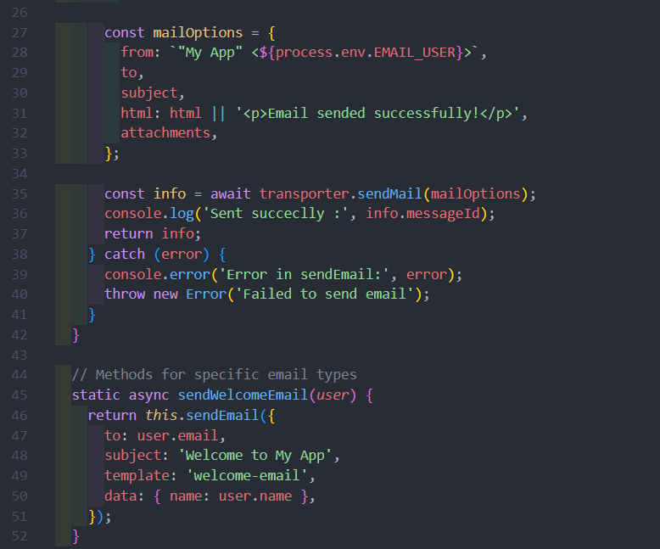
Node.js - Email
Crear el controlador para el envío de correo
controllers->email.controller.js

Slide 16
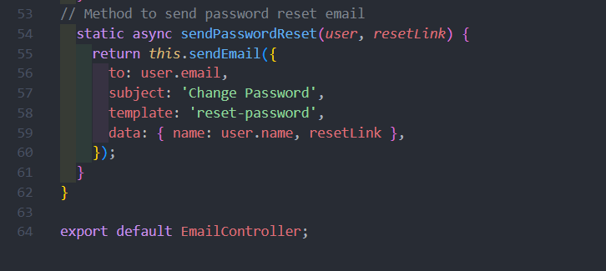
Node.js - Email
Crear el controlador para el envío de correo
controllers->email.controller.js

Slide 17
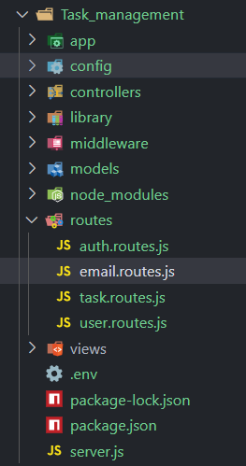
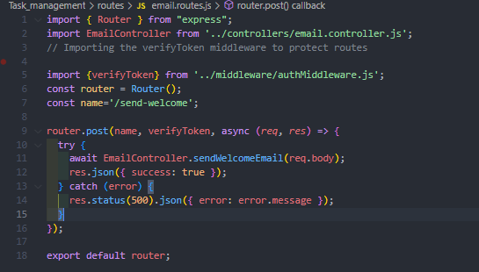
Node.js - Email
Crear la ruta
routes->email.routes.js

Slide 18
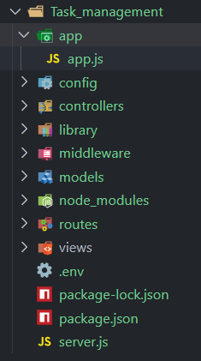
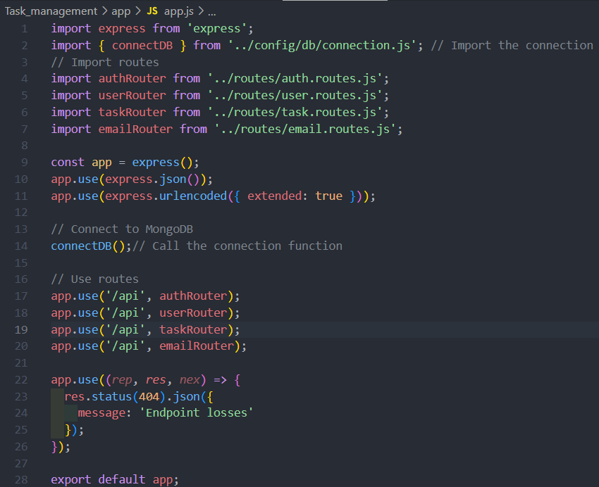
Node.js - Email
Cargar la ruta a la aplicación
app->app.js
RUTAS

Slide 19
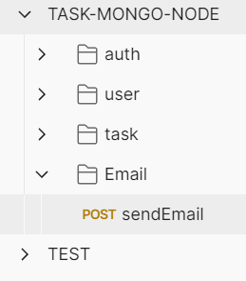
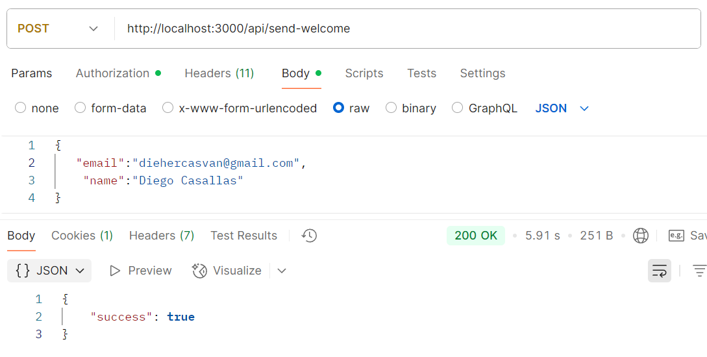
Node.js - Email
Realizar pruebas
TOKEN
RUTA
DATOS
RESPUESTA
MÉTODO | RUTA | CONTROLADOR | MODELO
POST | http://localhost:3000/api/send-welcome | Email | N/A

Slide 20
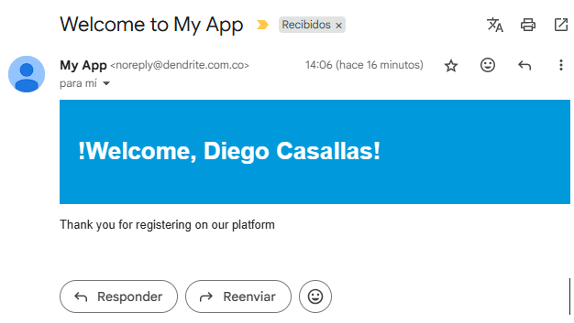
Node.js - Email

Slide 21


